Slide 1
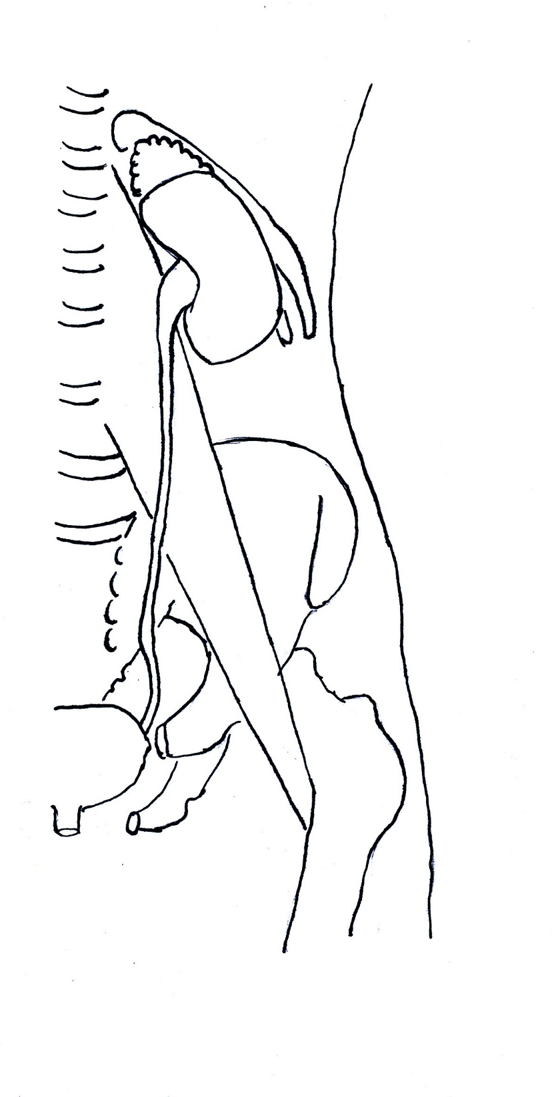
MOČOVÉ ÚSTROJÍ
K močovému ústrojí řadíme:
renes — ledviny — ren dexter et ren sinister — pravá a levá ledvina, které moč utvářejí, a
calices renales — kalichy ledvinové — přijímají­cí moč z nitra ledviny,
pelvis renalis — pánvička ledvinová — rozšíře­ný úsek při ledvině, který přejímá moč z kali­chů a předává ji do močovodu,
ureter dexter et sinister — pravý a levý močovod, které moč z pánviček led­vin do močového měchýře,
vesica urinaria — měchýř močový — nepárový orgán fungující jako dočasná nádržka moče, a
urethra — trubice močová — nepárová, která odvádí moč z měchýře navenek.

Slide 2

RENES – LEDVINY
lat. ren, řec. nephros
Základní funkce: tvorba moči
V moči odcházejí produkty metabolismu (v nich převažuje produkt přeměny bílkovin — močovina, vylučováním solí a přebytku vody pomáhají ledviny udržovat vnitřní prostředí tkání a složení tělních tekutin — pokud jde o rovnováhu vody a o elektrolyty)
Další funkce: endokrinní, neboť produkují a do krve uvolňují renin, který ovlivňuje krevní tlak.
Pokud málo pijeme, funkce ledvin se snižuje a snižuje se i krevní tlak.

Slide 3
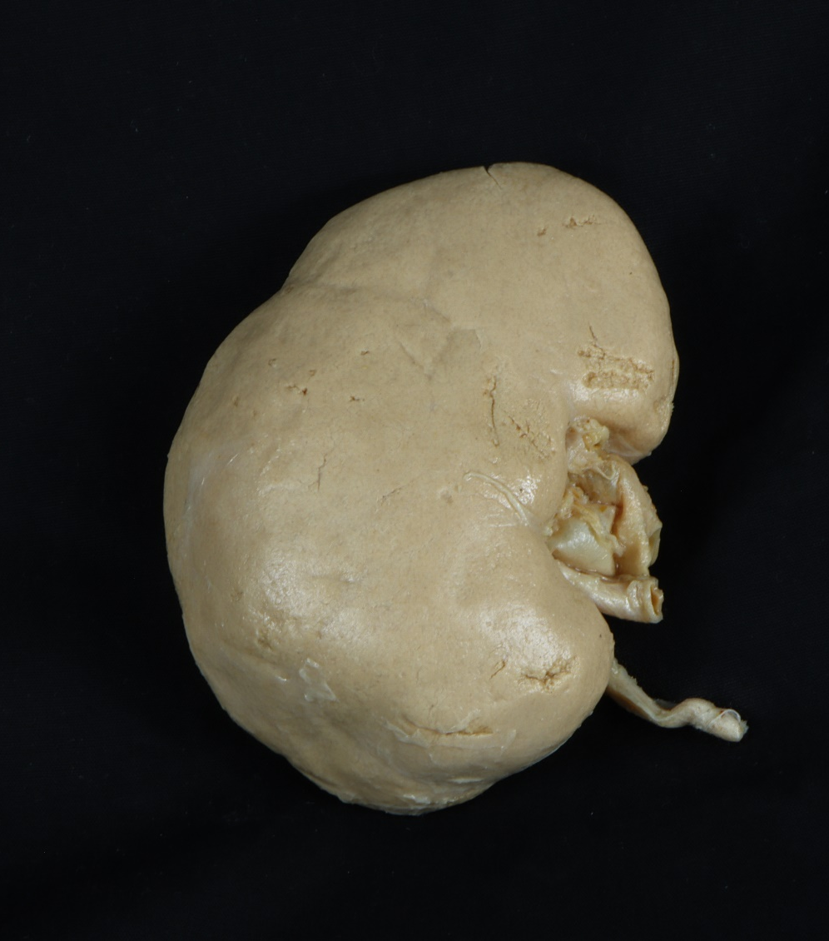
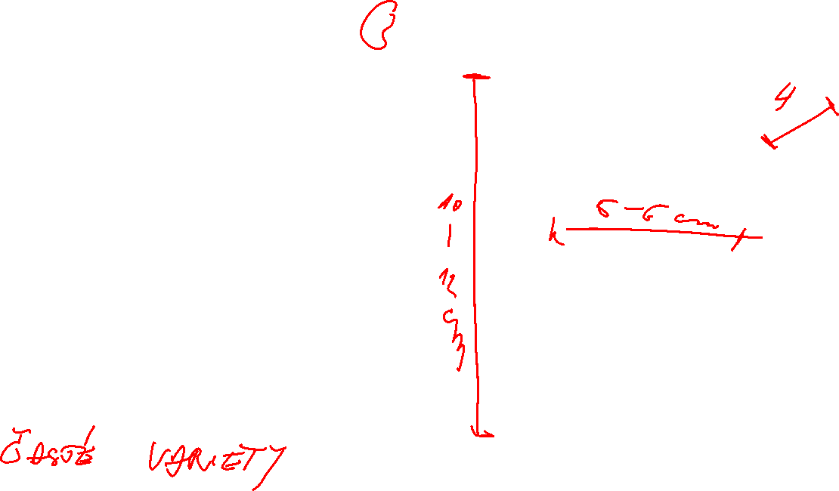
Tvar: přirovnává se k fazolovému bobu, jemuž odpovídá tvarem obvodu i předozadním zploštěním.
Rozměry:
Délka: 10 — 12 cm,
Šíře: 5 — 6 cm,
Tloušťka: 3,5 — 4 cm;
Hmotnost: 120 až 170 g, často i více.
Po ztrátě jedné ledviny se může druhá zvětšit téměř na dvojnásobek (kompenzační HYPERTROFIE).

Slide 4
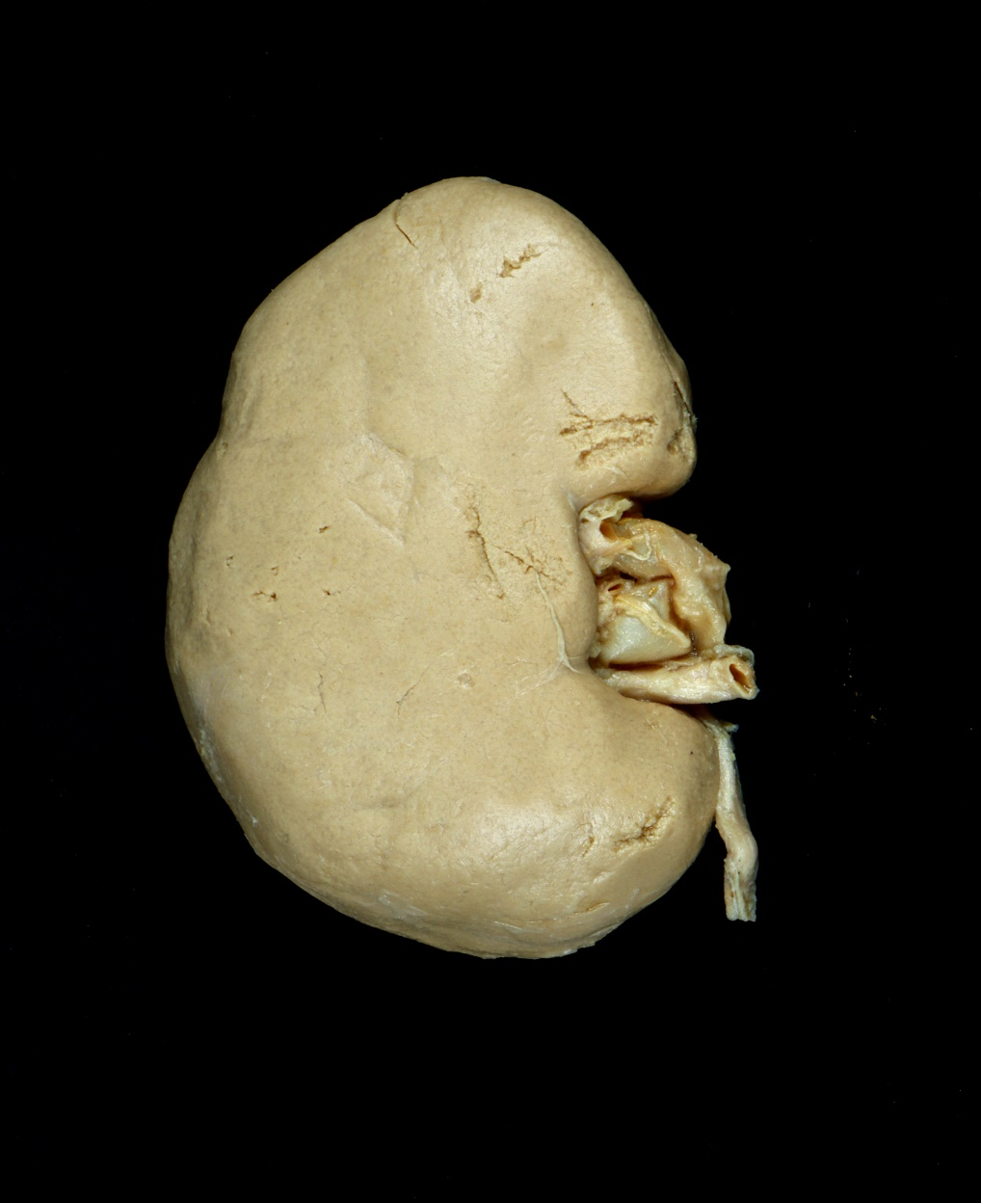
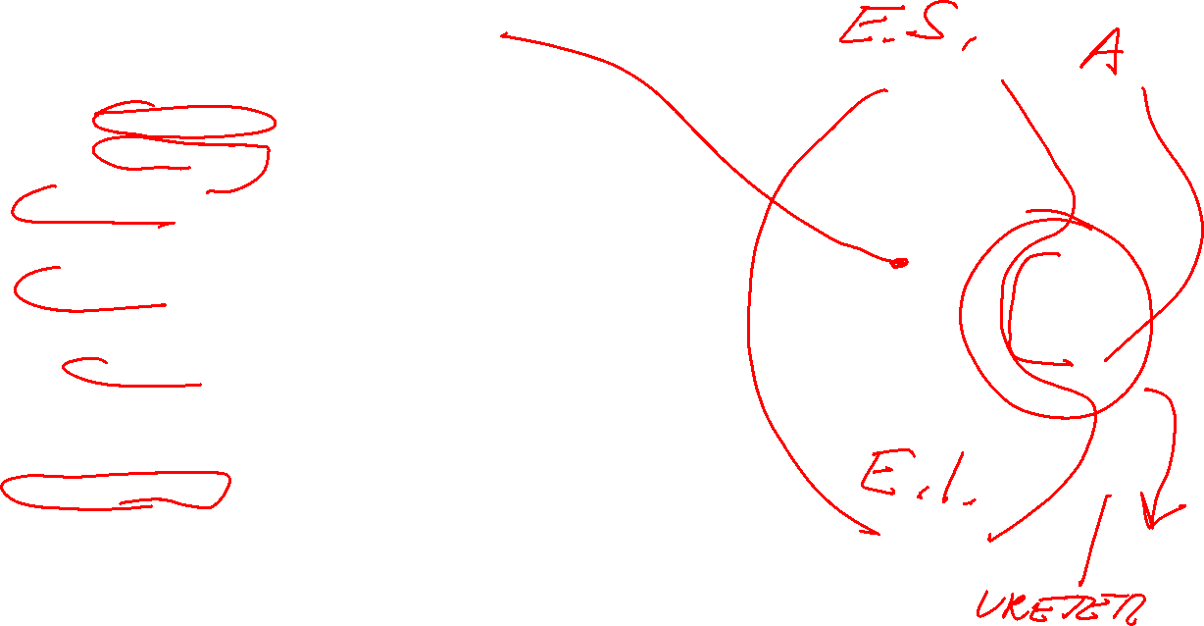
VNĚJŠÍ MORFOLOGIE LEDVINY
FACIES ANTERIOR – přední plocha – vyklenutá,
FACIES POSTERIOR – zadní plocha – oploštělá,
MARGO LATERALIS – zevní, konvexní okraj ledviny,
MARGO MEDIALIS – vnitřní okraj ledviny, uprostřed vtažený,
HILUM RENALE – uprostřed margo medialis – místo vstupu a výstupu cév a výstupu odvodných močových cest,
SINUS RENALIS – vtažené místo hilu uprostřed vnitřního okraje ledviny (ohraničeno ztenčenými pysky – labia, předním a zadním); do sinusu a hilu vstupuje svými větvemi:
  A. RENALIS, před ní vystupuje
  V. RENALIS;
Mezi větvemi a. renalis vystupuje a kaudálně se stáčí:
PELVIS RENALIS – ledvinová pánvička
EXTREMITAS SUPERIOR – zaoblený horní pól,
EXTREMITAS INFERIOR – zaoblený dolní pól,

Slide 5
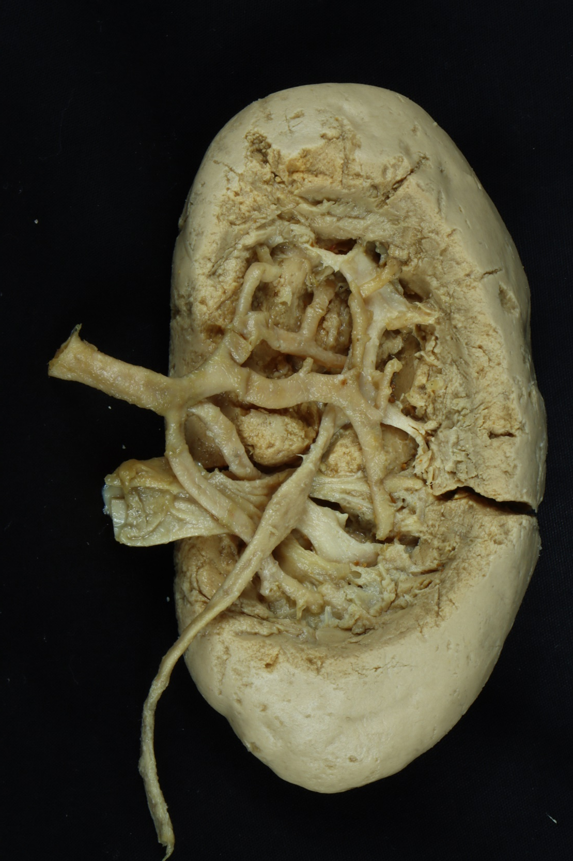

VNĚJŠÍ MORFOLOGIE LEDVINY
FACIES ANTERIOR – přední plocha – vyklenutá,
FACIES POSTERIOR – zadní plocha – oploštělá,
MARGO LATERALIS – zevní, konvexní okraj ledviny,
MARGO MEDIALIS – vnitřní okraj ledviny, uprostřed vtažený,
HILUM RENALE – uprostřed margo medialis – místo vstupu a výstupu cév a výstupu odvodných močových cest,
SINUS RENALIS – vtažené místo hilu uprostřed vnitřního okraje ledviny (ohraničeno ztenčenými pysky – labia, předním a zadním); do sinusu a hilu vstupuje svými větvemi:
  A. RENALIS, před ní vystupuje
  V. RENALIS;
Mezi větvemi a. renalis vystupuje a kaudálně se stáčí:
PELVIS RENALIS – ledvinová pánvička
EXTREMITAS SUPERIOR – zaoblený horní pól,
EXTREMITAS INFERIOR – zaoblený dolní pól,

Slide 6
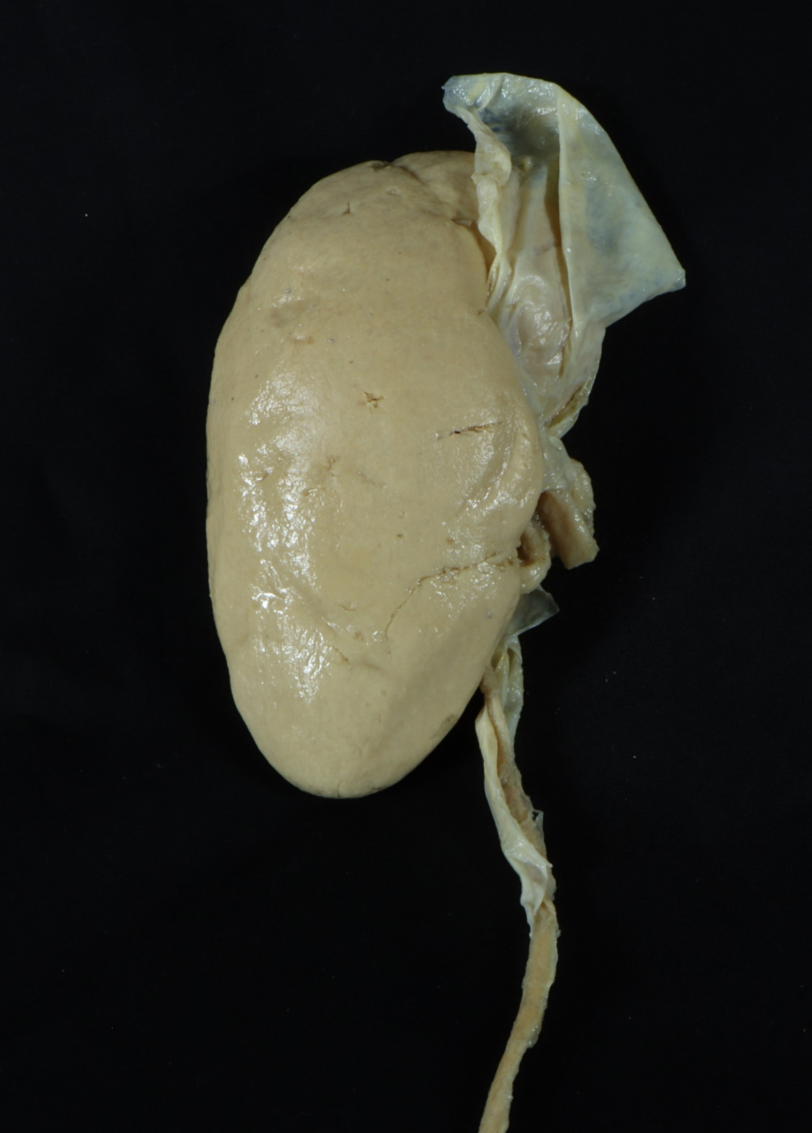

Ledvina je stejnoměrně červenohnědě zbarvená, má hladký povrch, který je kryt pouzdrem:
CAPSULA FIBROSA; pouzdro je spojeno s povrchem, je však odloupnutelné.

Slide 7
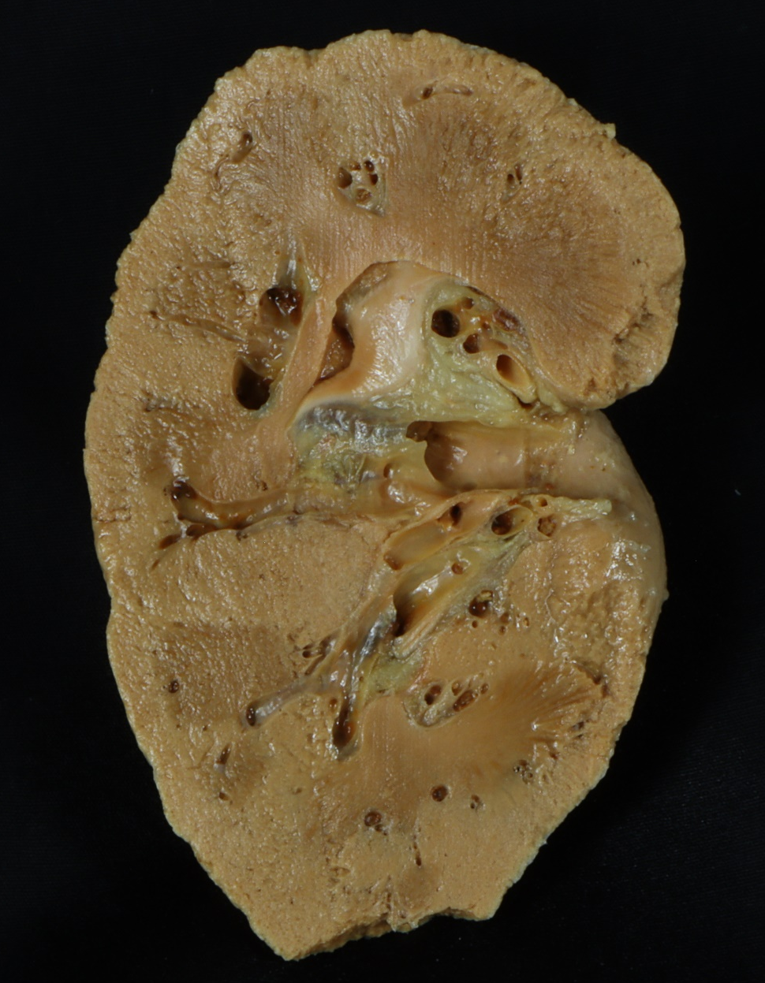
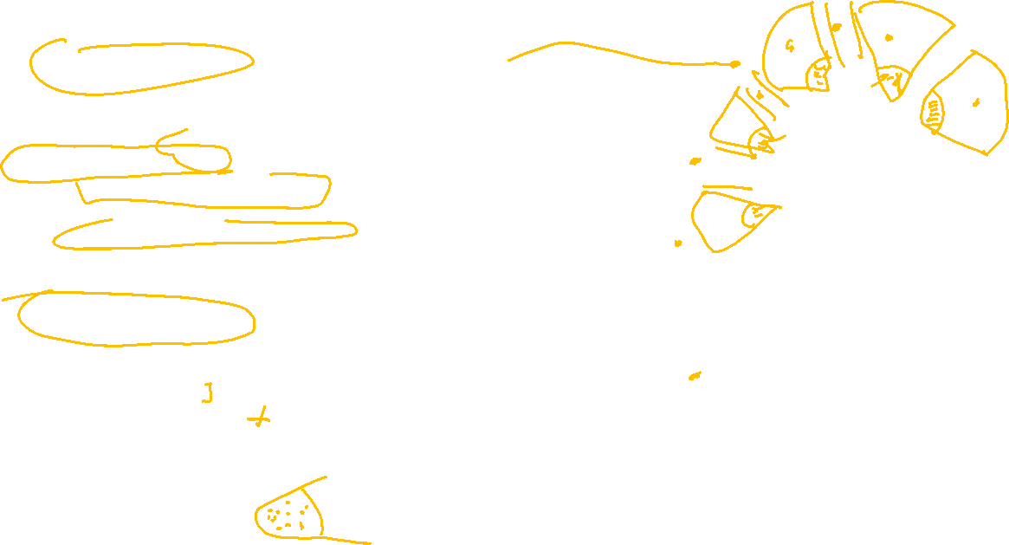
ŘEZ LEDVINOU
Makroskopický popis:
CORTEX RENALIS – kůra ledviny – světlejší, s hnědým nádechem, uspořádaná v 5 – 8 mm tloušťce kolem zevního obvodu ledviny
MEDULLA REANLIS – dřeň ledviny – tmavší, vytváří:
  PYRAMIDES RENALES – dřeň ledviny seskupenou v 6 – 20 útvarech podobných jehlanům s basí u kůry;
  COLUMNAE RENALES – pruhy kůry ledvinové vsunuté mezi ledvinové pyramidy.
PAPILLAE RENALES – ledvinové papily – jsou zaoblené vrcholky pyramid, vyčnívající do kalichů ledviny
AREA CRIBROSA e dírkovaný povrch papily, které vypadá jako síto, na kterém ústí
  FORAMINA PAPILLARIA — otvůrky papil, v nichž končí odvodné kanálky ledvin, zvané ductus papillares.
7

Slide 8
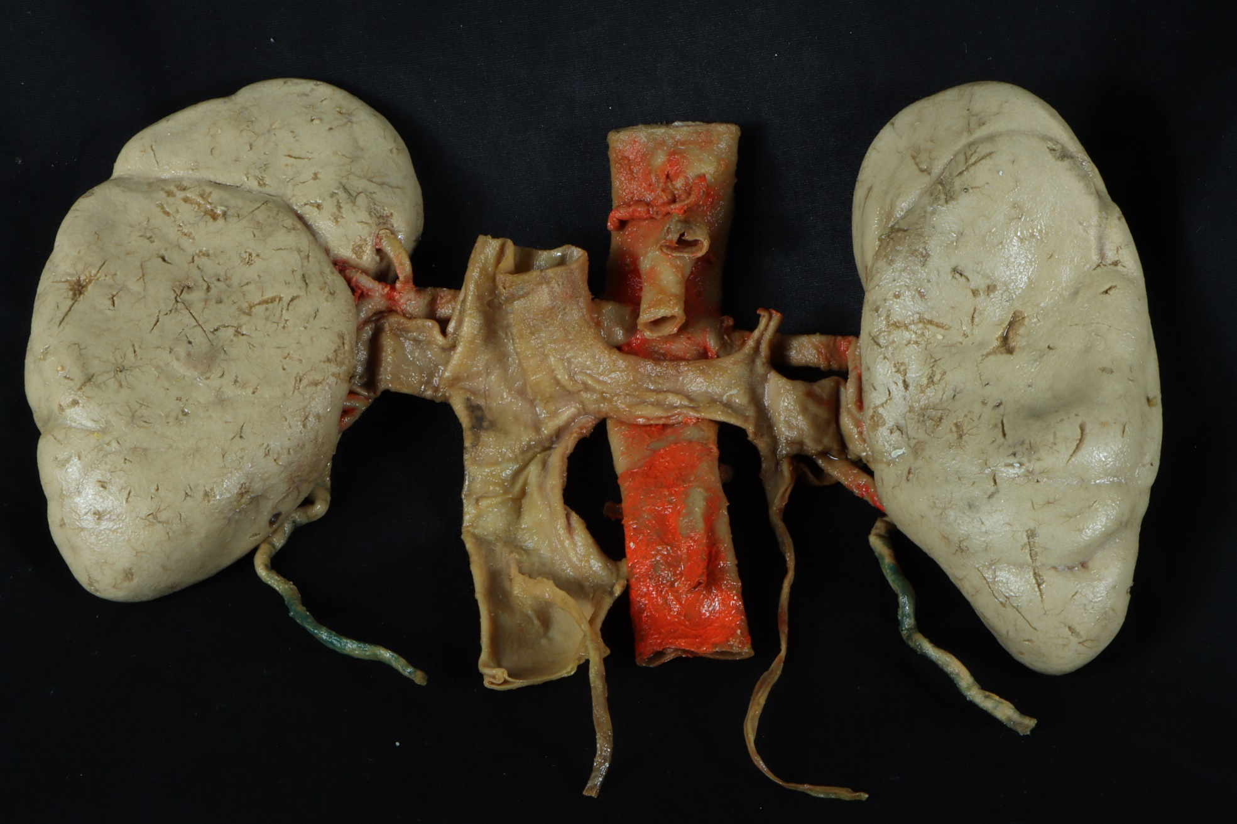
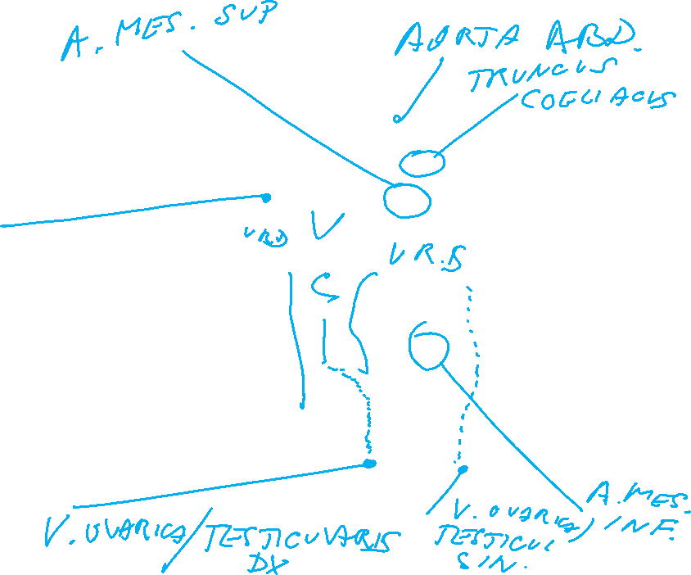
ARTERIE LEDVIN
Arteria renalis dextra et sinistra odstupují z břišní aorty aorta abdominalis ve výši meziobratlové ploténky L1/L2, pravá je o něco níž a je delší, levá je výš A je kratší (vzhledem k průběhu břišní aorty více vlevo vůči střední čáře);
ARTERIAE RENALES mají průsvit asi 6 mm a v měnlivé vzdálenosti od ledviny se každá děli na:
  RAMUS ANTERIOR (RAMI ANTEIORES)— přednÍ větvení, před pánvičkou ledvinovou; z této části renální tepny nakonec odstoupí 4 větve pro předni čtyři segmenty ledviny (viz dále);
  RAMUS POSTERIOR (R. RETROPELVICUS) — zadní větev, za pánvičkou ledvinovou, pro zadní segment ledviny..

Slide 9
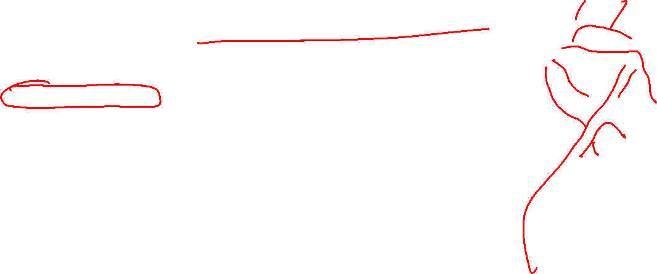
ARTERIE LEDVIN
Arteria renalis dextra et sinistra odstupují z břišní aorty aorta abdominalis ve výši meziobratlové ploténky L1/L2, pravá je o něco níž a je delší, levá je výš A je kratší (vzhledem k průběhu břišní aorty více vlevo vůči střední čáře);
ARTERIAE RENALES mají průsvit asi 6 mm a v měnlivé vzdálenosti od ledviny se každá děli na:
  RAMUS ANTERIOR (RAMI ANTEIORES)— přednÍ větvení, před pánvičkou ledvinovou; z této části renální tepny nakonec odstoupí 4 větve pro předni čtyři segmenty ledviny (viz dále);
  RAMUS POSTERIOR (R. RETROPELVICUS) — zadní větev, za pánvičkou ledvinovou, pro zadní segment ledviny..

Slide 10
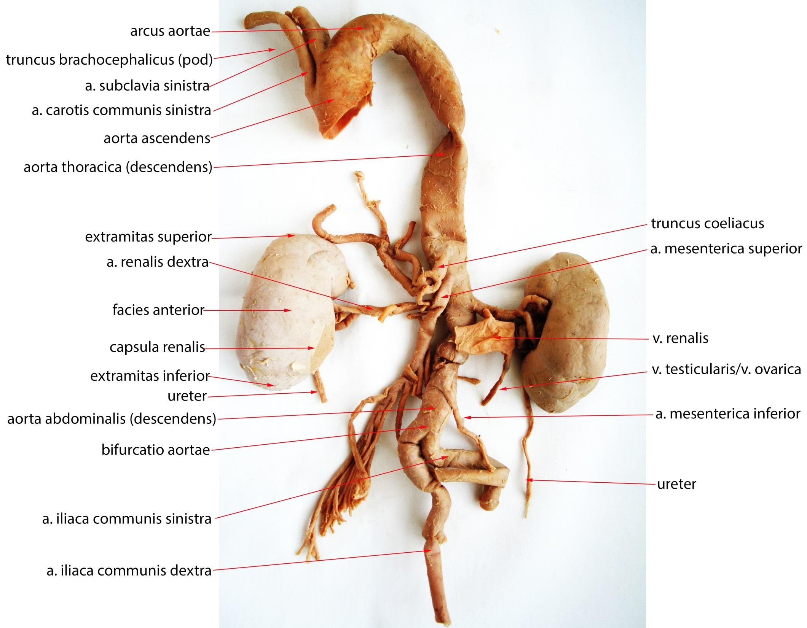

Slide 11
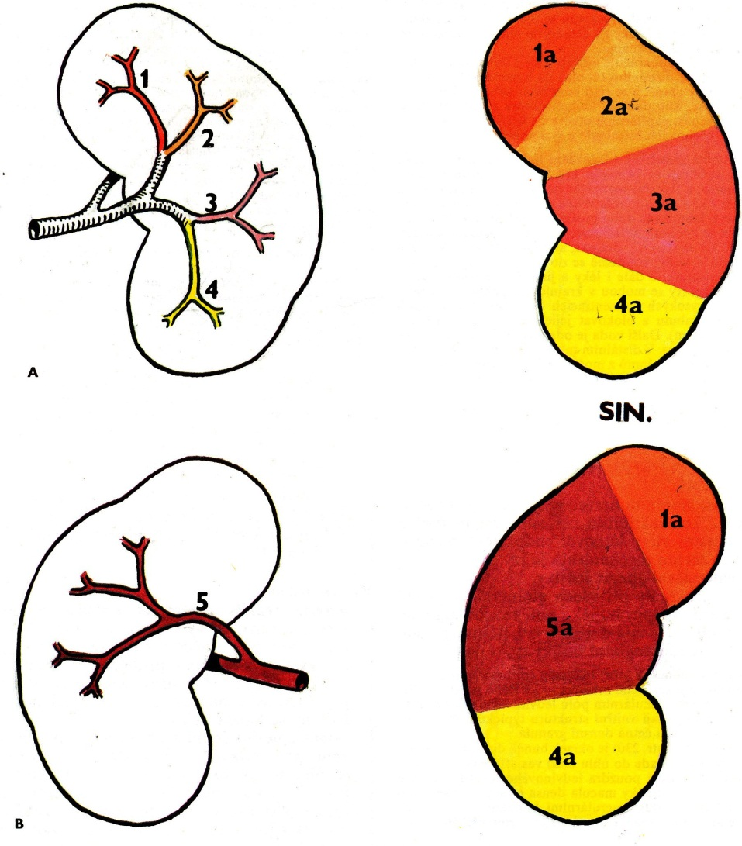
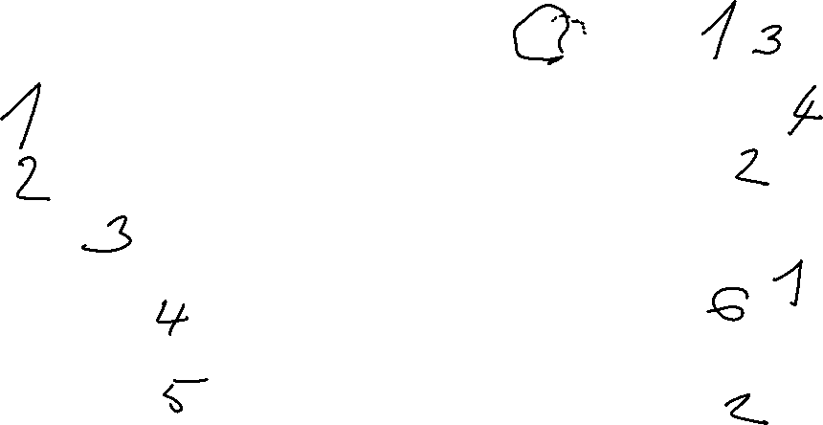
SEGMENTY LEDVINY
představuji nejčastěji 5 úseků tkáně ledviny, z nichž každý je zásoben jednou z hlavních hilových větví.
Při pólech ledviny:
SEGMENTUM SUPERIUS — zásobuje jej: arteria segmenti superioris,
SEGMENTUM INFERIUS — zásobuje jej: a. segmenti inferioris,
Na přední straně:
SEGMENTUM ANTERIUS SUPERIUS (pod segmentum superius) — zásobuje jej: a. segmenti anterioris superioris,
SEGMENTUM ANTERIUS INFERIUS — zásobuje jeje: a. segmenti anterioris inferioris.
Na zadní straně:
SEGMENTUM POSTERIUS (vzadu mezi segmentům sup. a inf.) — zásobuje jej: a. segmenti posterioris.
Segmenty jsou přesně ohraničené, jejich arterie jsou zřejmě konečné, bez vzájemných anastomos.

Slide 12
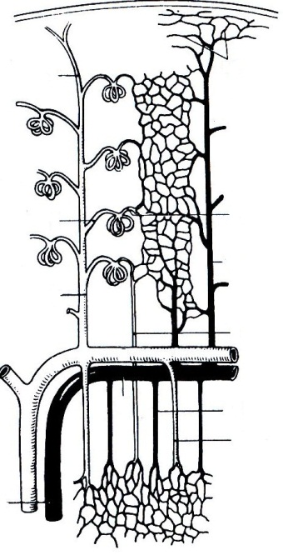
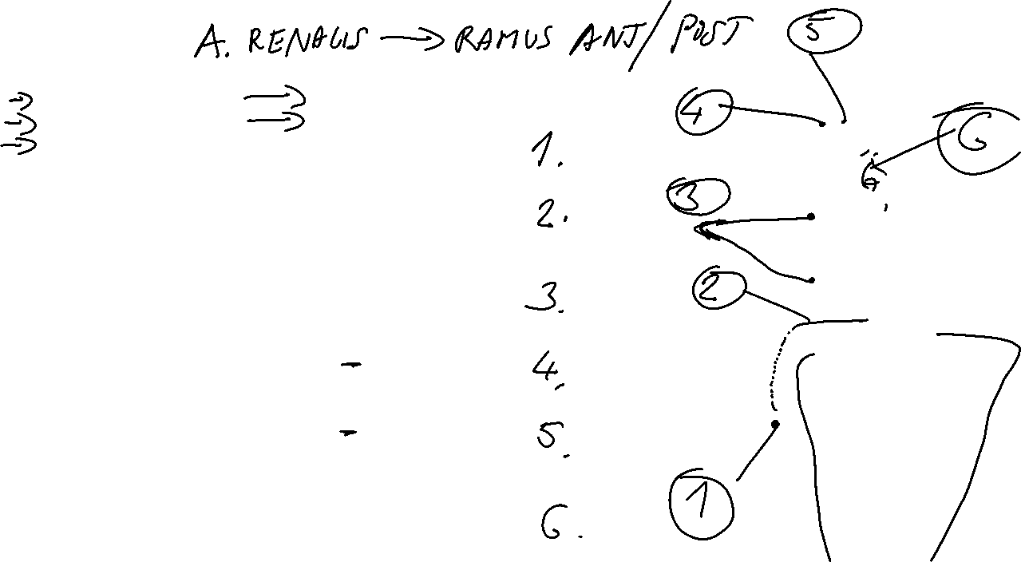
VĚTVENÍ CÉV uvnitř ledviny
Větve pro kůru
- aa. segmentales,
- aa. intrarenales,
- aa. interlobares – vzestupující mezi pyramidami, na hranici kůry a dřeně se větví vždy na dvě
- aa. arcuatae – odstupující v pravých úhlech probíhajíce obloukovitě mezi kůrou a dření;
- aa. interlobulares/aa. corticales radiatae – jež postupují paprsčitě kůrou až pod povrch ledviny
- arteriolae glomerulares afferentes (vasa afferentia), což je céva, která vstupuje do glomerulu
- arteriolae glomerulares efferentes (vasa efferentia) většiny glomerulů se po výstupu z glomerulu děli do jemné sítě zvané
- peritubulární kapilární pleteň, která obklápí proximální i distální stočeně kanálky.

Slide 13
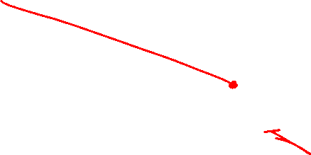
Větve pro dřeň
Ačkoliv dřeň činí asi 20—25 % hmoty ledviny, podílí se průtok krve dření na celkovém průtoku jen asi 8 procenty.
Základem cévního zásobení dřeně ledviny jsou
arteriolae glomerulares efferentes, tzv. blíže při dřeni uložených glomerulů. Při vstupu větví do dřeně se každá dělí na 15 až 20 větví, které jako:
  arteriolae rectae (vasa recta) sestupují různě daleko do dřeně a svými větvemi vytvářejí pleteň s oky protáhlými podél kanálků ve dřeni. Charakteristické je přiložení vasa recta k Henleově kličce a účast cév na protiproudovém systému dřeně.
13

Slide 14
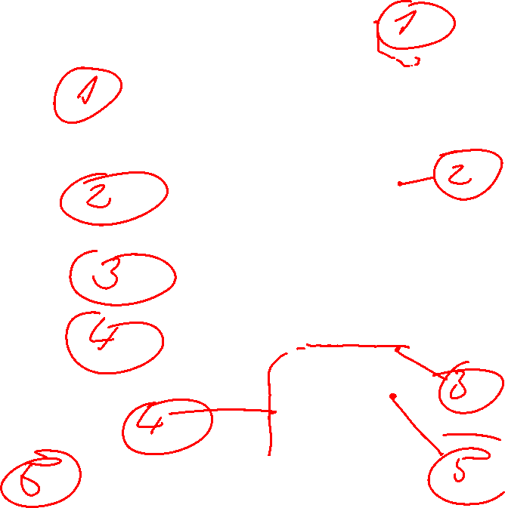
Žilní odtok z ledviny
Žíly z kůry začínají jednak jako:
venulae stellatae — hvězdicovitě se sbírající žilky, prosvítající na povrchu ledviny – pod pouzdrem ledviny, sbíhají se do vv.interlobulares,
venae interlobulares přijímají venulae stellatae a odtok z peritubulární pleteně, procházejí od povrchu kůry až k hranici kůry a dřeně; některé doprovázejí interlobulámí tepny,
venae arcuatae obloukovitě probíhající žíly na hranici kůry a dřeně, provázejí arteriae arcuatae, sbírají se do,
venae interlobares, jež se sbírají do hlavních hi lových přítoků vena renalis.
Obě venae renales probíhají zpravidla před a. renalis, rovnoběžně s ní, a vlévají se do v. cava inferior.
Žíly dřeně
venulae rectae – jemné rovné žilky ze dřeně vstupují do vv. arcuatae.

Slide 15
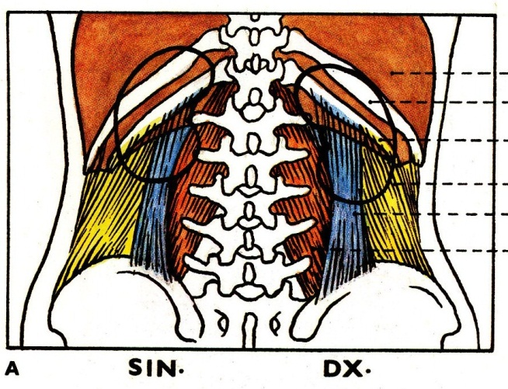
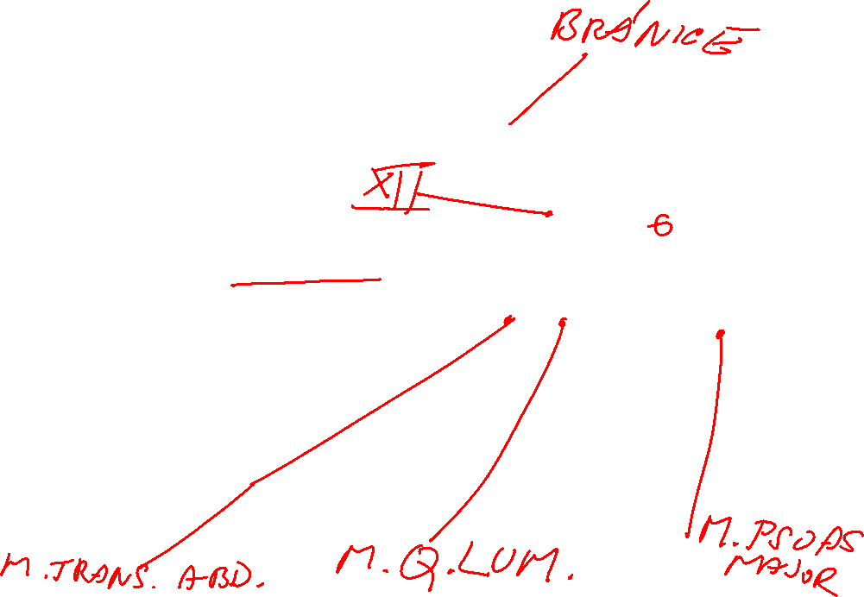
POLOHA A FIXACE LEDVIN
Ledviny jsou uloženy ve výši obratlů Th12 až L2/(někdy až L3).
horní třetina ledviny leží na bránici,
dolní dvě třetiny na m. quadratus lumborum,
ledvinu kříží poloha 12.žebra,
mediální okraje ledvin přiléhají zvenčí k m. psoas major
Hilus ledviny se promítá do výše těla obratle L1.
Za ledvinou rovnoběžně s 12 žebrem a pod ním probíhají n. subcostalis, a dále kaudálně n. iliohypogastricus a n. ilioinguinalis.
Nervy mohou být drážděny nebo postiženy chorobnými procesy z ledviny.

Slide 16
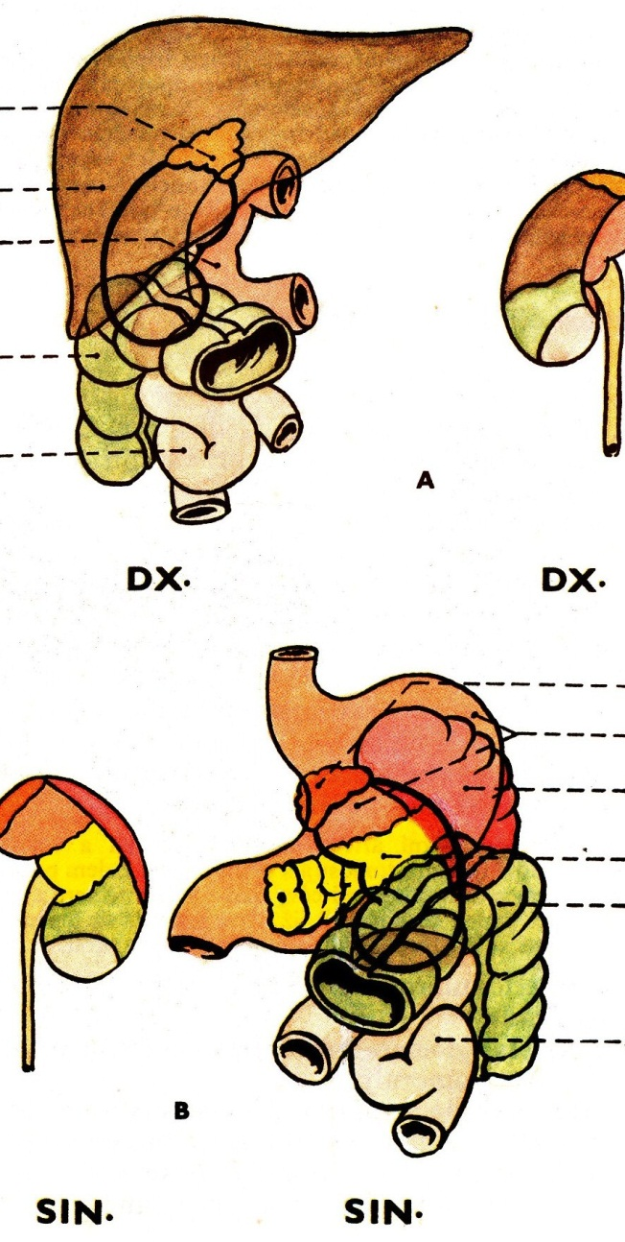

Přední plocha ledviny se stýká s orgány dutiny břišní prostřednictvím tukového pouzdra a nástěnného peritonea:
vpravo postupně shora dolů se stýká:
s nadledvinou
s játry,
s flexura coli dextra,
s kličkami jejuna, při hilu ještě s
pars descendens duodeni.
vlevo postupně shora dolů se stýká:
s nadledvinou,
se žaludkem,
s pankreatem,
s flexura coli sinistra a
s kličkami jejuna
laterokraniálně ještě se slezinou.

Slide 17
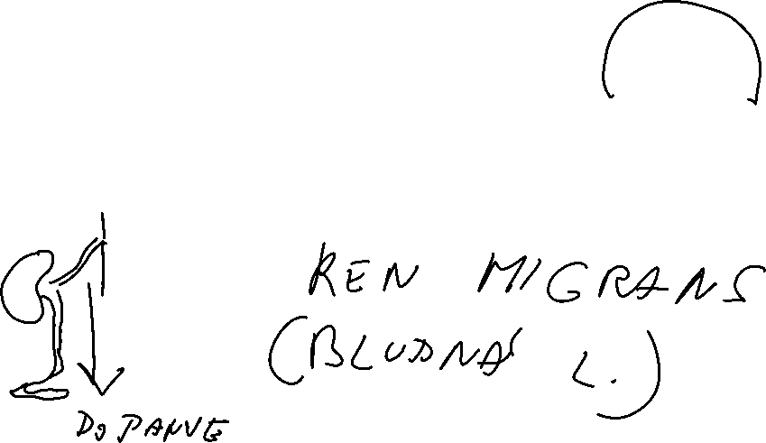
Ledviny spolu s nadledvinami jsou uložené v pouzdru:
capsula adiposa, což je tukové pouzdro ledvin.
Dále rozlišujeme:
fascia renalis, což je vazivo, které obklápí tukové pouzdro ledviny. Rozlišuje se na něm:
  fascia praerenalis,
  fascia retrorenalis
Obě v sebe přecházejí po horní a zevní straně ledviny, zatím co navnitř (k aortě a k v. cava inferior) a kaudálně zůstávají otevřené a ztrácejí se v retroperitoneálním vazivu.

Slide 18
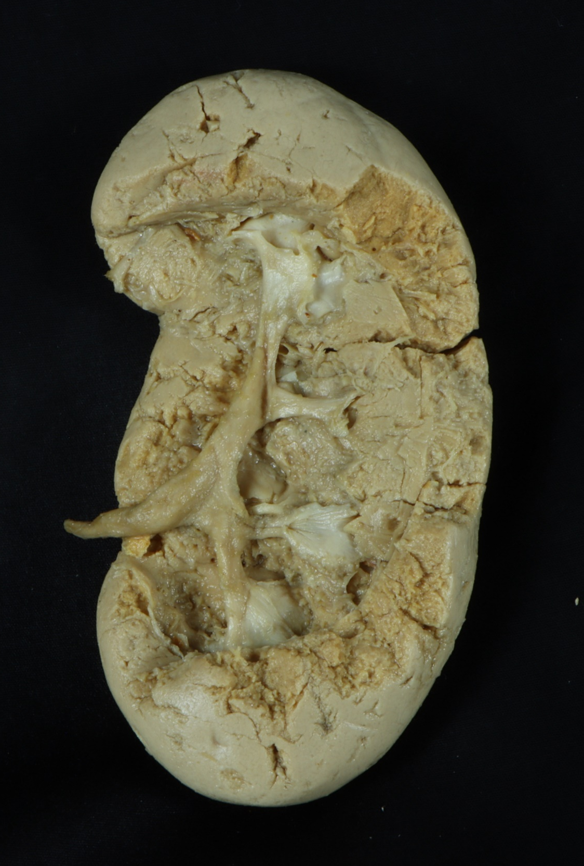
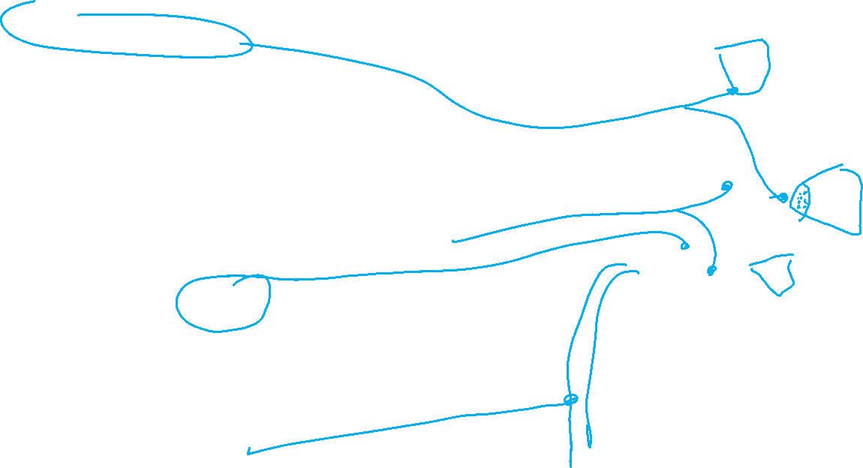
CALICES RENALES - KALICHY LEDVINOVÉ,
PELVIS RENALIS - PÁNVIČKA LEDVINOVÁ
calices renales minores — kalichy ledvinové — obemykají ledvinové papily, buď jednotlivé, nebo dvě až tři papily současně.
Mají pohárkovitý tvar a svým volným okrajem jsou spojené s tkání ledviny kolem papily. Jsou ukryty v tuku, kterým je vyplněn sinus renalis.
Bývá jich 7 až 14, a sbíhají se tak, že vždy dva až tři menší kalichy se spojují ve větší, který se pak nazývá:
calices renales majores, které se pak sbíhají, a tím vzniká
pelvis renalis — ledvinová pánvička, což je rozšířený trojúhelníkovitý dutý útvar v hilu ledviny mezi větvícími se tepnami;
Do pánvičky shora a z laterální strany vstupují kalichy, mediokaudálním směrem z ní vystupuje
ureter — močovod.

Slide 19
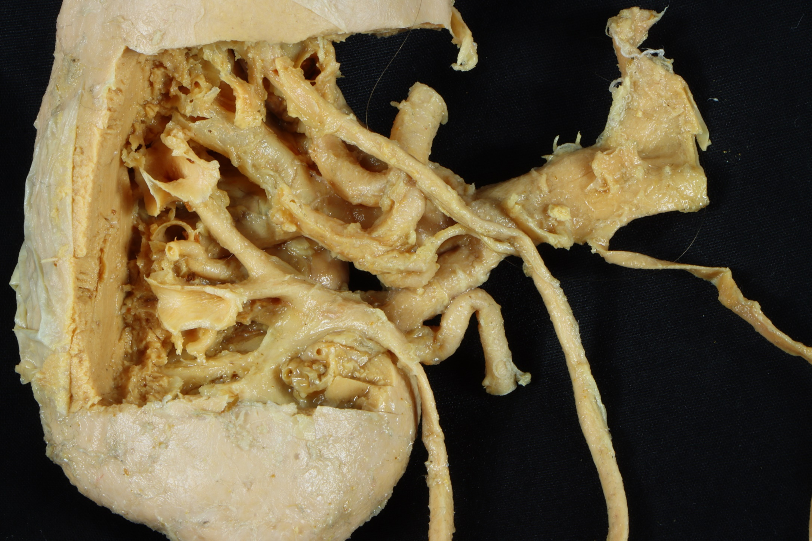
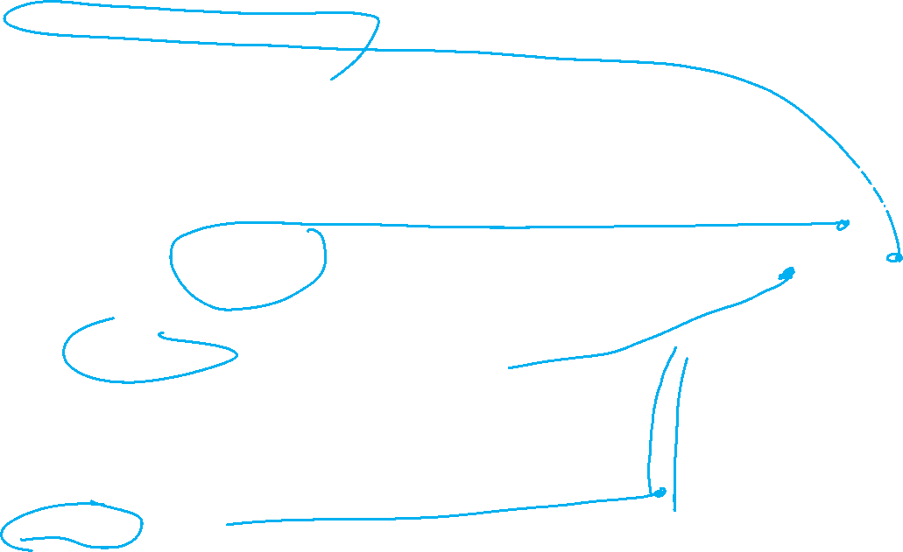
CALICES RENALES - KALICHY LEDVINOVÉ,
PELVIS RENALIS - PÁNVIČKA LEDVINOVÁ
calices renales minores — kalichy ledvinové — obemykají ledvinové papily, buď jednotlivé, nebo dvě až tři papily současně.
Mají pohárkovitý tvar a svým volným okrajem jsou spojené s tkání ledviny kolem papily. Jsou ukryty v tuku, kterým je vyplněn sinus renalis.
Bývá jich 7 až 14, a sbíhají se tak, že vždy dva až tři menší kalichy se spojují ve větší, který se pak nazývá:
calices renales majores, které se pak sbíhají, a tím vzniká
pelvis renalis — ledvinová pánvička, což je rozšířený trojúhelníkovitý dutý útvar v hilu ledviny mezi větvícími se tepnami;
Do pánvičky shora a z laterální strany vstupují kalichy, mediokaudálním směrem z ní vystupuje
ureter — močovod.

Slide 20
Ledvina je svou stavbou složená TUBULOSNÍ ŽLÁZA
Každý její tubulus se označuje názvem NEFRON;
začíná jako:
corpusculum renale (renis), tzv. ledvinové tělísko, které je veliké 200 – 300 mikrometrů, má kulatý tvar, v něm je uložen
glomerulus — cévní klubíčko složené z kliček velmi tenkostěnných kapilár.
capsula glomeruli — pouzdro glomerulu (Bowmanovo pouzdro) — má dva listy:
  vnější list uzavírá celé ledvinové tělísko,
  vnitřní list těsně pokrývá cévní glomerulus; v každé ledvině je 0,9—1,6 miliónů těchto tělísek.

Slide 21
DO PROSTORU MEZI OBA LISTY POUZDRA SE Z KAPILÁR FILTRUJE PRIMITIVNÍ MOČ A Z TOHOTO PROSTORU POKRAČUJE DO:
tubulus renalis — ledvinový kanálek — který je celý dlouhý až 46 mm, a dále probíhá v několika typicky utvářených úsecích:
Proximální tubulus — začíná z capsula glomeruli zúžením a jeho první, nejdelší úsek je
pars contorta (stočený kanálek I.) — část složená v řadu kliček v blízkosti corpusculum renale;
pars recta — přímý úsek — navazuje na pars contorta a míří ke dřeni;
Po vstupu do dřeně ní pokračuje jako tzv.:
henleova klička se svými dvěma ramínky:
  sestupné raménko — které jde dření směrem k papile, obrací se zpět formou písmene U, a jako
  vzestupné raménko se vrací dření do kůry;
Po návratu do kůry navazuje:
Distální tubus, který začíná jako:
pars recta – přímý úsek, a ten pokračuje jako
pars contorta – stočený úsek (stočený kanálek II.)

Slide 22
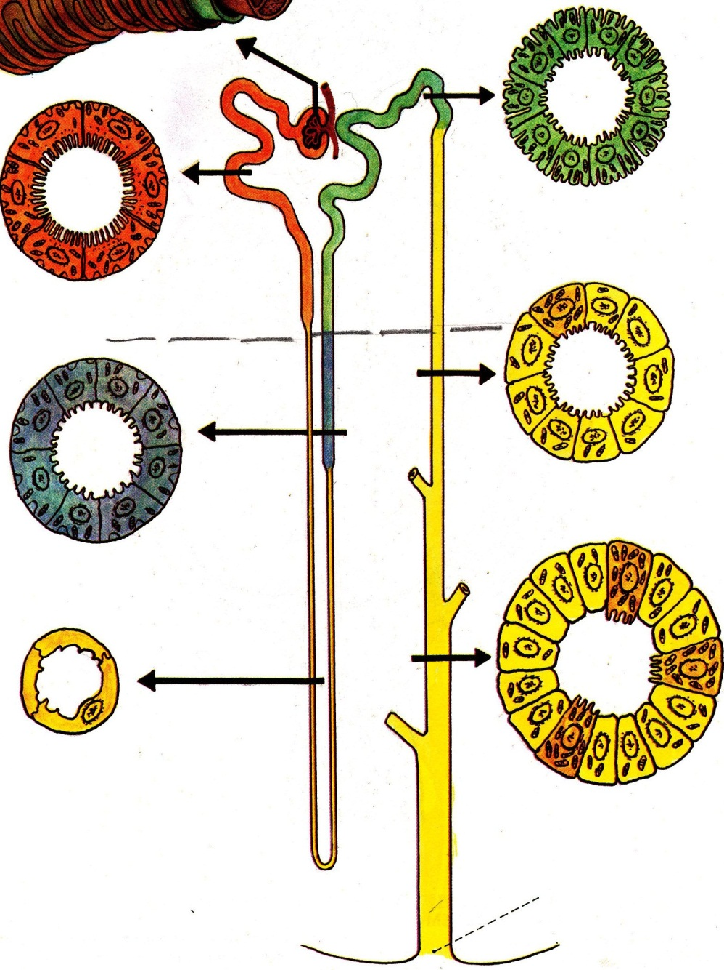
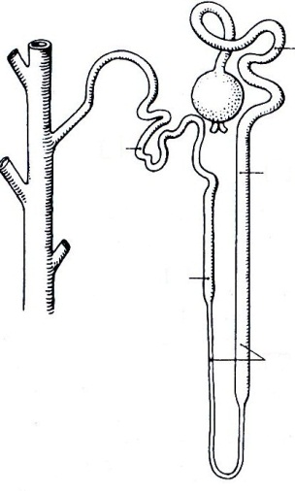
Renes - ledviny
corpusculum renale (renis)
pars contorta
pars contorta
pars contorta
tubulus renalis
pars contorta
pars recta
tubulus renalis
pars recta
pars recta
Henleova klička – vzestupné raménko
Henleova klička – sestupné raménko
Henleova klička – sestupné raménko
Henleova klička – vzestupné raménko

Slide 23
Dále vzniká tzv.:
tubuli colligentes — sběrací kanálky — začínají ve dřeni při kůře. Jsou široké kolem 40 mikrometrů, směrem k papile se vzájemně spojují v široké
ductus papillares — tzv. papilámí vývody — široké 200—400 mikrometrů, které pak jako,
foramina papillaria ústí na renálních papilách; zde moč přechází do vlastních odvodných cest močových, které začínají ledvinovými kalichy.

Slide 24
Renes - ledviny
corpusculum renale (renis)
pars contorta
pars contorta
pars contorta
tubuli colligentes
tubulus renalis
pars contorta
pars recta
tubulus renalis
ductus papillares
pars recta
pars recta
Henleova klička – vzestupné raménko
Henleova klička – sestupné raménko
Henleova klička – sestupné raménko
Henleova klička – vzestupné raménko
foramina papillaria

